Slide 1
Geografía Regional I
Tema 2: Las Américas
Clase 11: Las Américas. Relación transporte-comunicaciones
M. Sc. Mayté Valdés Díaz

Slide 2
El transporte y las comunicaciones son elementos claves de la sociedad, estas permiten la movilidad de las personas y el intercambio de las mercancías. En la actualidad, estas permiten procesos de integración regional , mediante el empleo de caminos, rutas, puertos, hidrovías, entre otras.

Slide 3
Relación relieve- transporte- comunicaciones
Sin duda alguna el relieve juega un papel importante en el desarrollo de las redes de transporte y comunicación de una región y de ahí su influencia en el desarrollo de la economía de los países que la integran

Slide 4
Según el grado de desarrollo alcanzado en las regiones que integran a América y los elementos físico-geográficos que la componen se pueden encontrar diferentes tipos de transporte
Transporte fluvial
Transporte terrestre : vial y férreo
Transporte aéreo
Transporte marítimo

Slide 5
Transporte fluvial
En este juegan un papel importante las vías fluviales naturales con las que cuenta el continente americano y que atraviesan las llanuras sedimentarias acumulativas del continente:
Mississippi- Missouri
Orinoco
Amazonas
La Plata (Paraná – Paraguay-Uruguay)

Slide 6
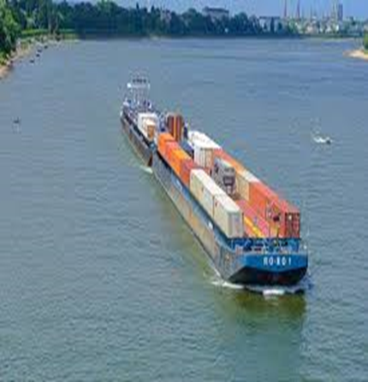
Mississippi-Missouri
Los ríos del sistema del Mississippi tienen gran importancia. económica, en toda su cuenca existen cerca de 20 000 km navegables.

Slide 7
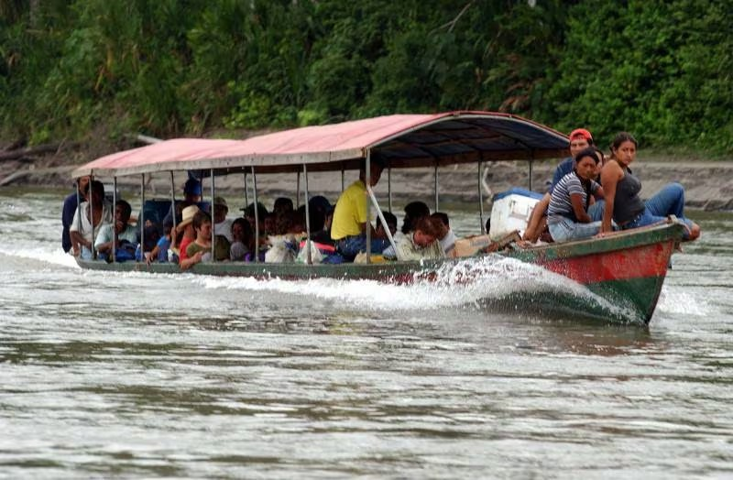
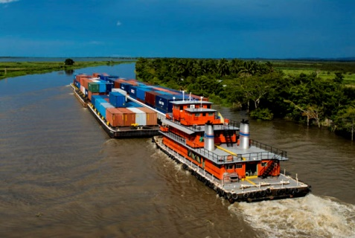
Amazonas
La importancia del río como vía de transporte es enorme, puesto que en algunas regiones es el único medio de comunicación entre las partes inferiores de la llanura del Amazonas, la costa del Atlántico y otros lugares del país. El río es navegable por barcos de gran calado hasta la ciudad de Manaos

Slide 8
Transporte terrestre vial
La red vial en América del Norte está integrada por un sistema de carreteras, autopistas, túneles y puentes que atraviesan todo el país, independientemente del tipo de relieve existente.

Slide 9
Canadá tiene una red de carreteras extensas y en buenas condiciones. Cuenta con una autopista llamada Transcanadá que va desde Nueva Escocia( en el atlántico) hasta Vancouver ( en el pacífico). Atraviesa 7821 km, considerándose la tercera autopista nacional más larga del mundo

Slide 10
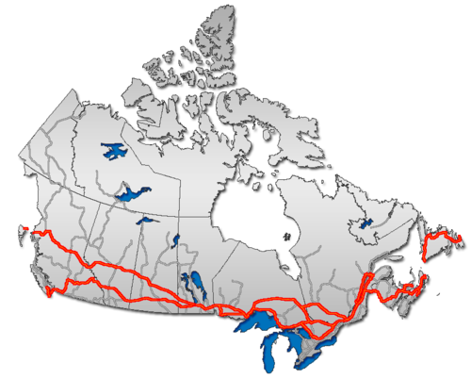
Autopista Transcanadá
Vancouver
Nueva Escocia

Slide 11
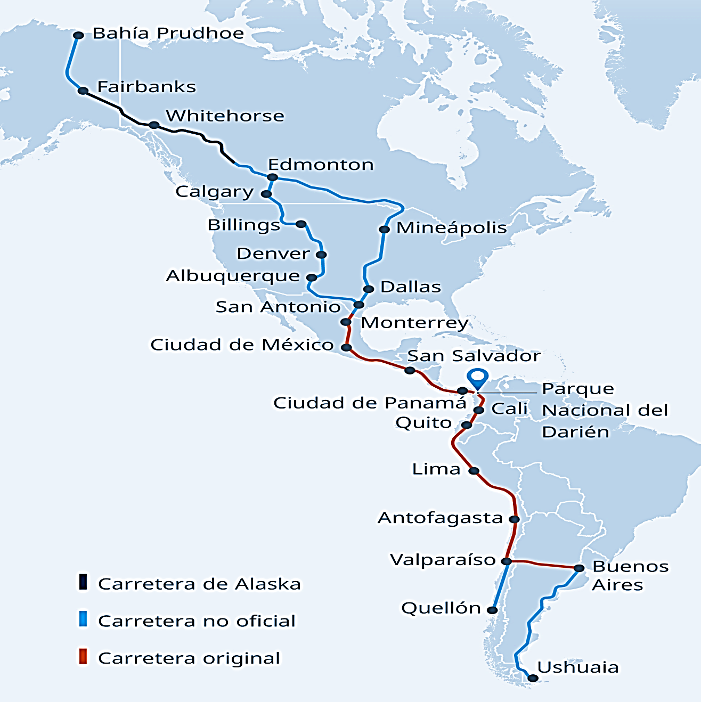
Canadá se une al resto del continente a través de la llamada carretera Panamericana que bordea la cordillera norte, centro y sur americana

Slide 12
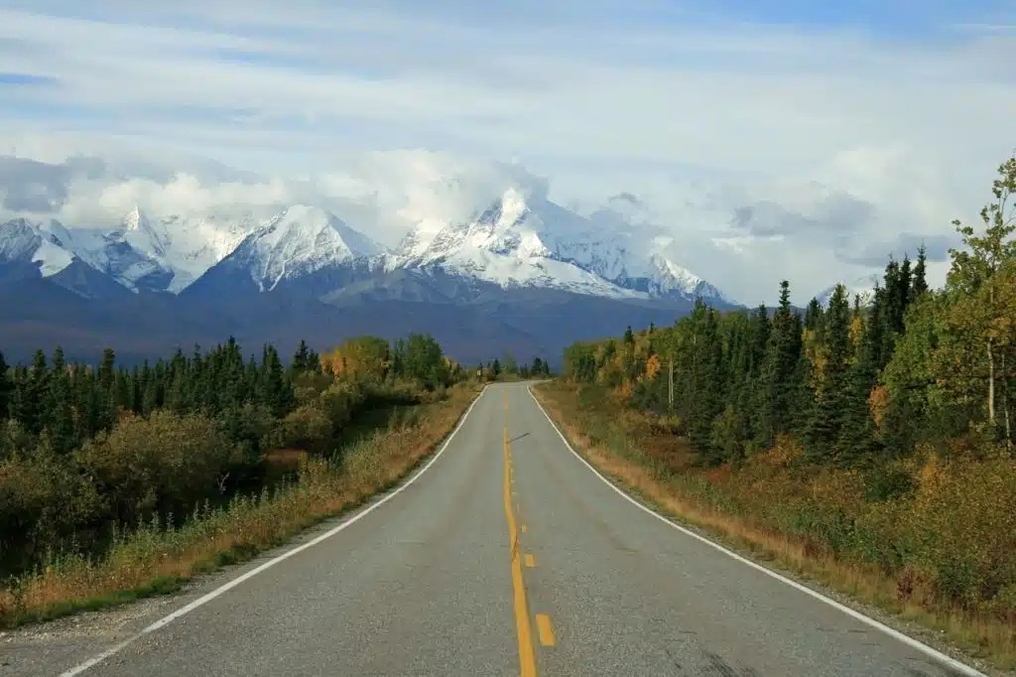
Estados Unidos de América
Este tiene gran desarrollo debido a la doble función para la que han sido diseñadas las carreteras: soportar el tráfico de pasajeros y vehículos pesados, contando con una longitud de 75 376 km de carreteras

Slide 13
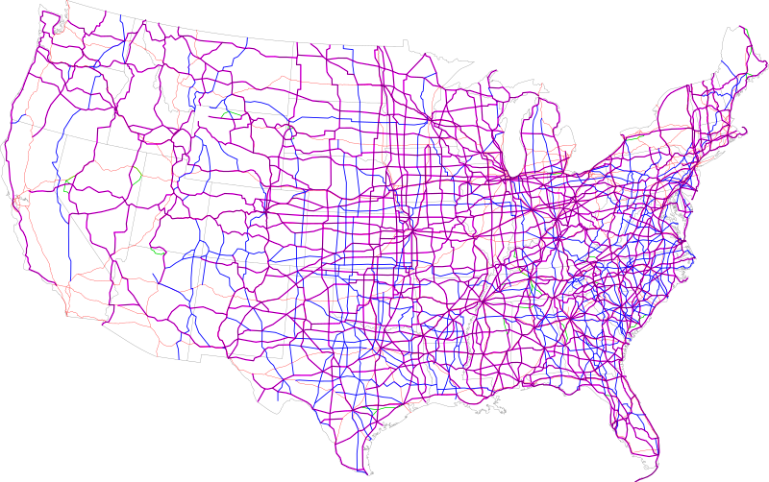
Cuenta con una red de carreteras interestatales administradas por el Gobierno (sin peaje, freeway) de costa a costa y otras federales administradas y explotadas por cada uno de los gobiernos de cada Estado que lo integran
Mapa de las carreteras federales actuales

Slide 14
Transporte terrestre vial en América Latina y del Caribe
Existen grandes diferencias a nivel regional.
El mejoramiento de la infraestructura de transporte presenta grandes déficits y requerimientos de inversión
La red pavimentada de la región es de 528 000 km( 69% caminos terciarios, 8 % redes primarias)

Slide 15

Según estudios de inversión regional
En la región se necesita quintuplicar el presupuesto para inversión en infraestructura vial con el objetivo de alcanzar un PIB que se asemeje al de la región de América del Norte

Slide 16
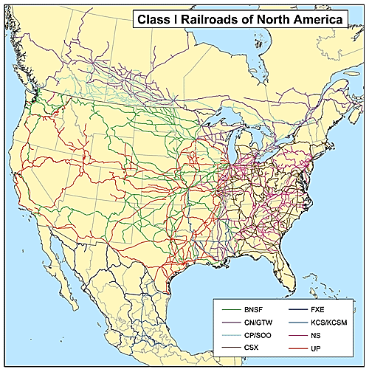
TRANSPORTE TERRESTRE FÉRREO EN AMÉRICA DEL NORTE
Consiste principalmente en trenes de mercancías, con una red bien integrada de ferrocarriles privados de mercancías de ancho estándar que se extienden desde Canadá hasta México independientemente del tipo de relieve

Slide 17
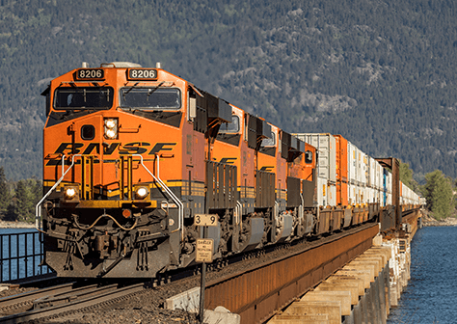
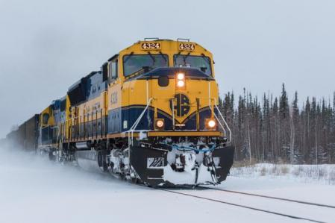
Atendiendo al grado de desarrollo de otras regiones del mundo, los ferrocarriles de carga de mercancía se consideran viejos, lentos, sucios e ineficientes
Ferrocarril de carga
Ferrocarril de Alaska

Slide 18
Estados Unidos de América
Posee la red ferroviaria operativa más extensa del mundo. Las líneas de transporte de mercancías constituyen alrededor del 80 % de la red ferroviaria de todo el país, mientras que la red total de pasajeros alcanza una extensión de 35 000 km

Slide 19
¿ A qué se debe esto?
No es más que la condición de extensión territorial que esta región posee y lo difícil que se hizo trasladar la mercancía a todo lo largo y ancho del país
No existía un transporte terrestre ni maquinarias poderosas que pudieran ganarle a la geografía de la región
No existían carreteras modernas
Se apostó por el ferrocarril como factor de desarrollo

Slide 20
Analicemos lo siguiente
Si México posee una extensión superficial de 1 964 375 km² , ¿Por qué ocupa el lugar 11 en el lote de países con mayor red ferroviaria del mundo con tan solo 26 704 km de vías férreas?

Slide 21
Transporte terrestre férreo en América Latina y del Caribe
No ha contribuido en la región a la construcción de sociedades y estados prósperos y equitativos
Su expansión ocurrió en la tercera década del siglo XX
En muchos países de la región respondió a la inversión de capital extranjero
Los caminos de hierro han sido poco modernizados al igual que la tecnología

Slide 22
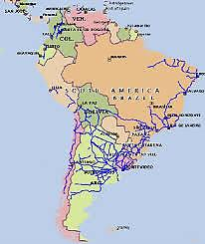
Situación de la red ferroviaria
Existen vías férreas cortas si se comparan con América del Norte
Los sistemas más extensos se encuentran en Brasil, México y Argentina
Su mayor concentración es en la región sur
Desde la década de los 50 del siglo pasado se dejó de invertir en la red ferroviaria

Slide 23
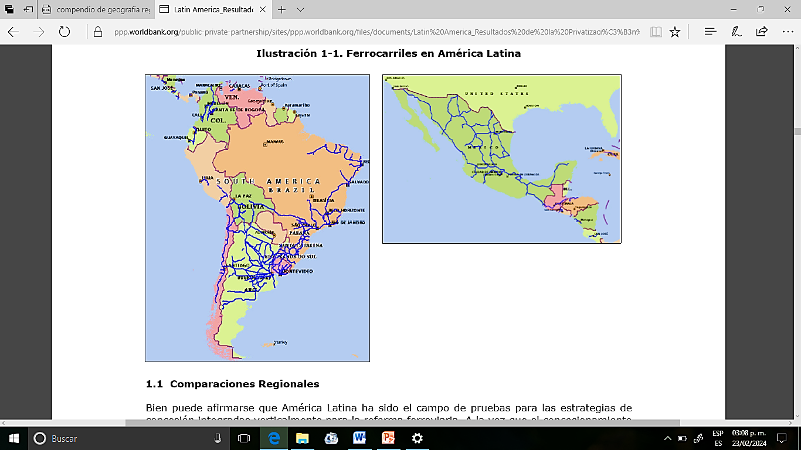
11
77
88
10
35
71
92
30
54
8
Entre los 100 países con mayor red ferroviaria en el mundo solo encontramos 10 latinoamericanos en el orden que se muestra

Slide 24
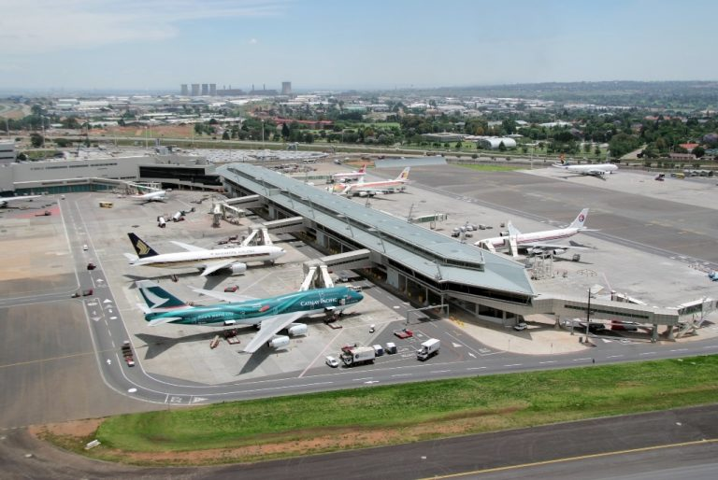
Transporte aéreo en América del Norte
Estados Unidos de América posee una situación económico-geográfica muy favorable, con una extensión superficial de 9 372 614 Km cuadrados, posee una amplia salida al mar, lo que facilita sus relaciones con países de otras regiones del planeta.

Slide 25
Pero…
¿ Tendrá el mismo desarrollo a ambas costas de la región norteamericana?
¿Existe alguna barrera natural que lo impida?
¿Se tendrán en cuenta para sus corredores aéreos las características físico-geográficas y demográficas de la región?

Slide 26
De forma desfavorable inciden aunque no determinan el desarrollo del país algunos aspectos físico-geográficos como las Rocosas las cuales se encuentran extendidas de N a S por todo el occidente del país, y las regiones desérticas y semidesérticas del suroeste del mismo

Slide 27
Transporte aéreo en América Latina
Según estudio sobre el tema, en el año 2016, la región tenía un crecimiento favorable en cuanto a volúmenes de carga de pasajeros por año ( entre un 20 % y un 30 %)
De ahí en adelante, se proyectó un crecimiento del 6 % para los próximos 20 años
Existe una mayor consolidación de las líneas aéreas que operan en la región lo cual impulsa las mejoras regulatorias vigentes

Slide 28
En América Latina y el Caribe el transporte aéreo es empleado para conectar áreas que no poseen otro tipo de transporte debido a las características del relieve de la región

